Slide 1
<<trend_scenario.py>>
현재 trend_scenario.py는 influxDB 접속 정보를 아규먼트로 받은 후 모든 설비코드,아이템에 대해 자동으로 아래의 순서로 mom에서 데이터를 가져와 p차트를 위한 값을 연산한 후 차례대로 influxDB에 저장한다.
->operation_general_product
->operation_time_product
->operation_performance_product
->operation_general_machine
->operation_ time _machine
->operation_ performance _machine
자체적으로 mom에서 설비 코드리스트,아이템리스트를 만들어 그 리스트에 있는 것 들의 가동률만 저장합니다.
<최근 변경된 부분>
LN09 -> ont Line(조립)_LN09
LN06 -> MANIFOLD Line_LN06
LN29 -> 동신160Ton_LN29
기존에는 설비코드를 id로 사용하였으나 컨플루언스 요구사항에 맞게
설비코드에 설비명을 붙인 것을 id로 바꾸었습니다.
기존 influxdb에 넣는 소요시간을 단축(2시간->2분)

Slide 2
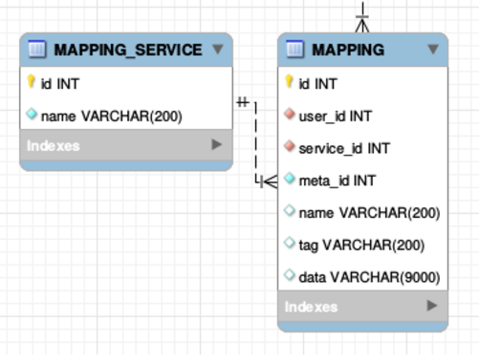
쿼리를 날려 등록된 설비,제품에 대한 매핑 정보를 가져온다.
(예: 특정 설비코드 리스트와 mom추출 쿼리 및 id등의 정보??)
trend_senario.py
Mapping정보 가져오기
|
Mom에서 데이터 가져오기
|
P차트값 연산
|
InfluxDB에 저장
Product테이블
------------------
Product_id INT
신신사에 매핑 시 필요한 ID
Machine테이블
-----------------
Machine_id INT
신신사에 매핑 시 필요한 데이터
Ex)해당 쿼리
매핑 데이터 등록,출력
list_trend.py
신신사 MOM
InfluxDB

